Slide 1
레이싱 게임 (카트라이더) 자율주행 인공지능 개발
정보통신대대
최준혁, 정상원, 김기서
Notes:
Good morning, Ladies and Gentlemen.
We are glad to present our graduation project today.
Our team is 정보통신대대.
I am 정상원. and Let me start this presentation.
Our topic of graduation project is Development of self-driving AI in racing game called kartrider.

Slide 2
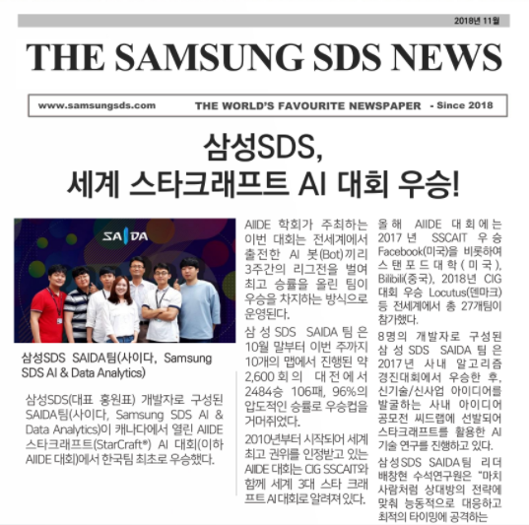
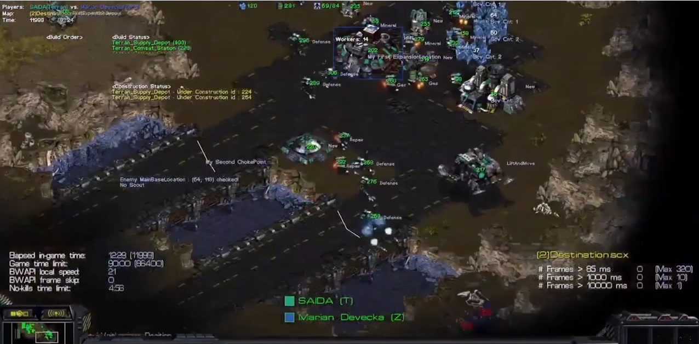
게임분야에서 개발된 AI
삼성 SDS SAIDA 팀
Notes:
여러 장르의 게임 시장에서 인공지능을 사용하여 게임을 플레이하려는 시도는 꾸준히 있어왔습니다.
실시간 전략 게임인 스타크래프트에서, 삼성SDS 개발자들로 구성된 SAIDA 팀이 개발한 스타크래프트 AI 가 있습니다.
상대의 전략에 맞춰 대응하고 최적의 타이밍에 명령을 실행하는 이 AI는 세계 스타크래프트 AI 대회에서 우승하기도 했습니다.
There have been several attempts to play games using AI in various genres of game markets. This example is StarCraft AI developed by SAIDA team consisting of Samsung SDS developers. This AI responded to the opponent's strategy and executed the command at the optimal timing, and as a result, it was able to win the World StarCraft AI Competition.

Slide 3
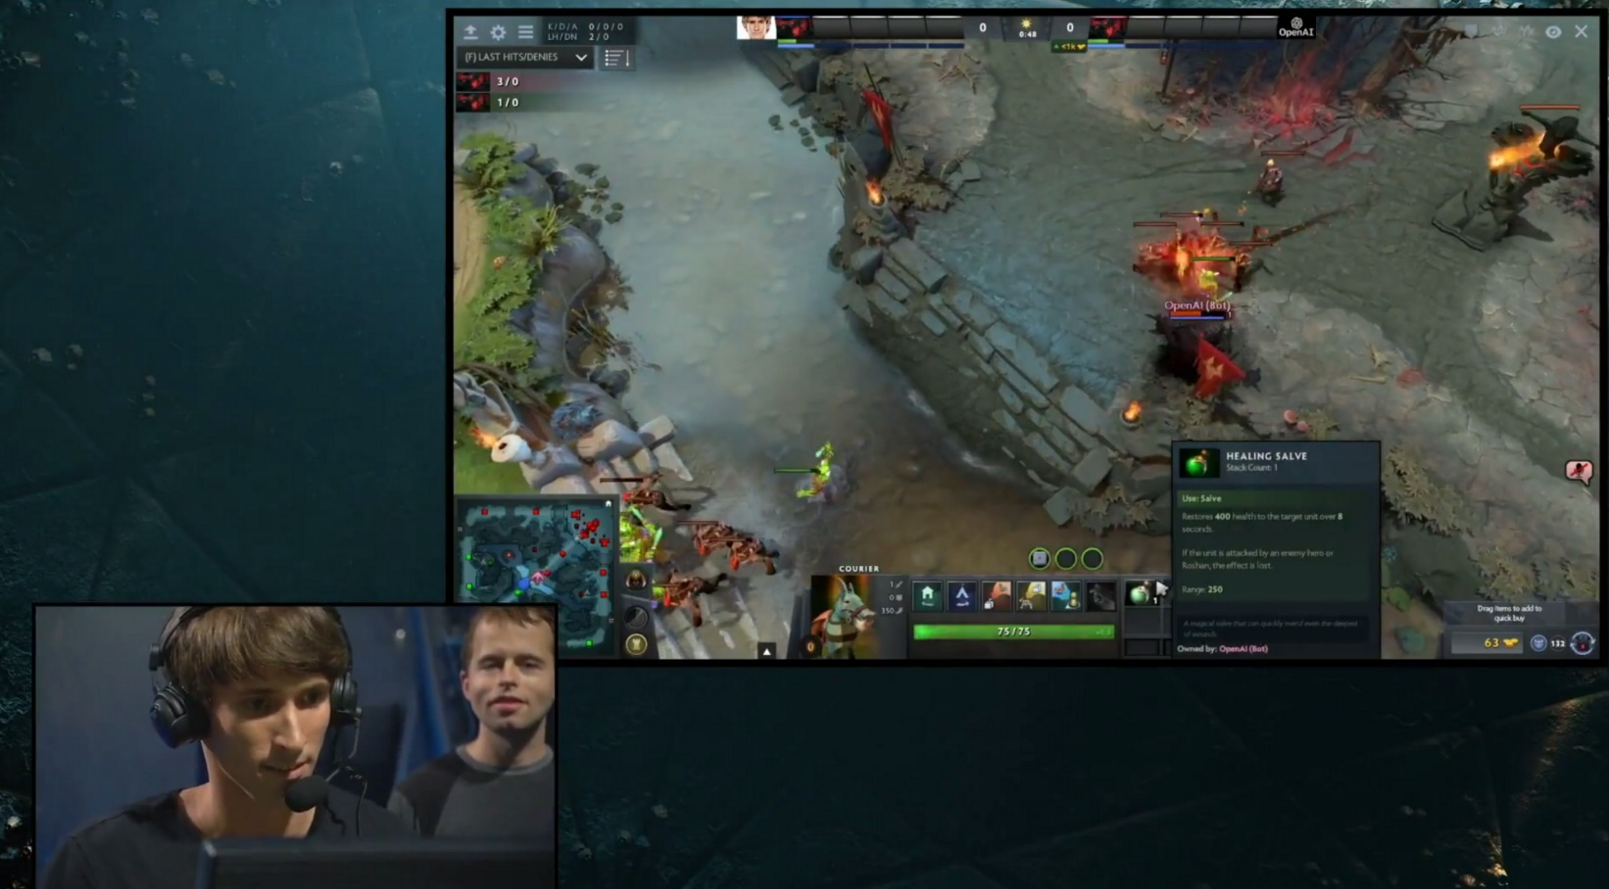

게임분야에서 개발된 AI
OpenAI의 DOTA2 AI
Notes:
또한 MOBA 장르의 게임 DOTA2 에서도 AI의 모습을 확인 할 수 있었습니다.
OpenAI에서 개발한 이 DOTA2의 AI는 사람의 플레이를 모방하는 것을 뛰어넘어 현직 프로선수와의 경쟁에서도 밀리지 않는 모습을 보이기도 하였습니다.
In addition, We can find the AI in the MOBA genre game called DOTA2. This DOTA2 AI was developed by OpenAI and won the competition with (incumbent) professional players.

Slide 4

과제 목표
레이싱 게임 카트라이더 안에서
사람처럼 주행하는 인공지능 개발
Notes:
지금부터 한국어 발표로 이어나가도록 하겠습니다.
저희의 과제 목표는 이와 같이 사람처럼 플레이하는 인공지능을 레이싱 게임 장르인 카트라이더에서 개발하는 것을 목표로 하였습니다.

Slide 5
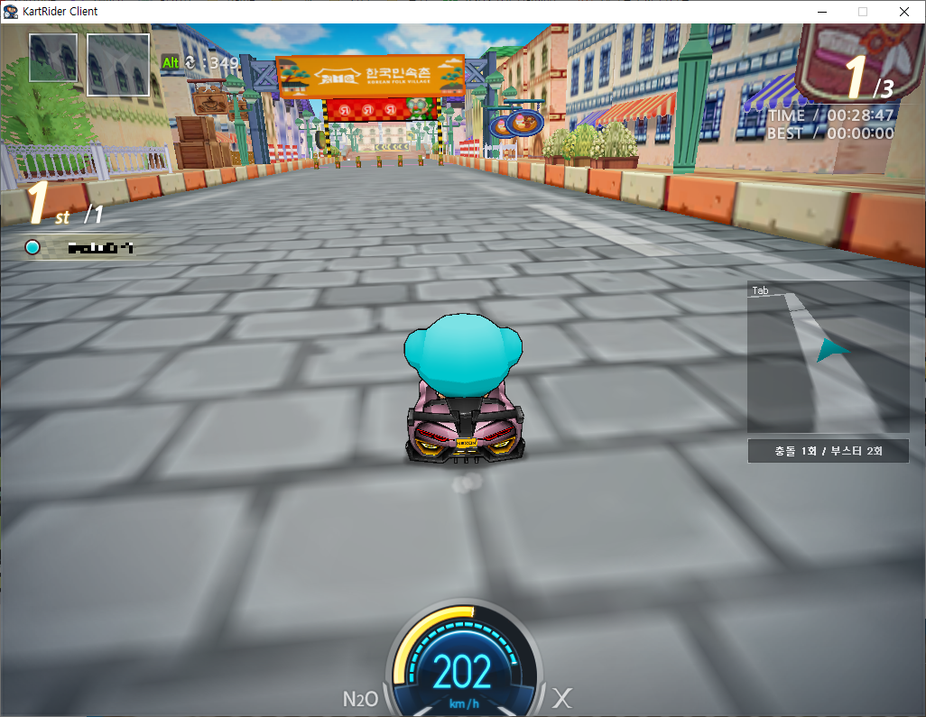
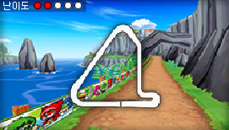
카트라이더에서의 인공지능
맵을 따라 2~3랩을 주행하는 게임
⇒ 일종의 자율주행 인공지능
기존의 자율주행 시스템에서 아이디어
Notes:
카트라이더는 위 그림과 같이 맵을 따라 2~3 랩을 주행하는데, 이를 사람처럼 주행하는 인공지능을 개발하는 것이 목표입니다.
이는 일종의 자율주행 인공지능 문제로 해결 할 수 있다고 판단하였고, 기존의 자율주행 시스템에서 아이디어를 상당수 얻었습니다.

Slide 6
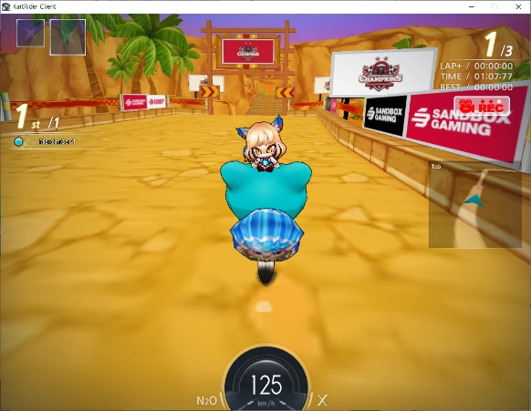
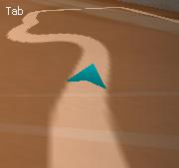
구현 방식
End to End 방식
자율주행 분야에서 안정성의 이유로 주로 사용되지 않지만 실험적으로 시도되고 있는 방식
현 과제에서는 게임이므로 안정성이 상대적으로 덜 중요
자율주행 인공지능 모델
키보드 조작 정보
(방향, 부스터, 드리프트, 가속, 감속)
Notes:
자율주행 과제를 해결하는 방식으로 end to end 방식으로 접근하기로 하였습니다.
자율주행에서 end to end는 차량의 상태 정보를 모델에 입력 후 별도의 중간과정 없이 바로 주행 방식을 결정하는 것을 말합니다
모델의 내부 추론과정을 알 수 없기 때문에 안정성 등의 이유로 주로 사용되지는 않지만 실험적으로 시도되고 있는 방식입니다.
저희 과제는 안정성이 크게 중요한 문제가 아니기 때문에 이 방식을 채택하였습니다.
저희 프로젝트에선 (오른쪽 그림과 같이) 게임화면, 미니맵 이미지 데이터를 자율주행 인공지능 모델에 바로 입력하여, 방향, 부스터, 드리프트, 가속, 감속과 같은 카트 조작 정보를 추론해내는 방식으로 구현하였습니다

Slide 7
과제 구현 방법
CNN 모델
[The NVIDIA PilotNet Experiments]
CNN + LSTM 모델
[An LSTM-Based Autonomous Model Using Waymo Open Dataset]
Notes:
이 과제를 구현하기 위해서 여러가지 논문을 조사하였고, 그 중 주로 다음의 두 논문을 모델링에 참고하였습니다.
첫 번째는 엔비디아의 파일럿 넷 익스페리먼트 논문의 방식을 참고하여 CNN 모델을 학습, 테스트해보았고,
두 번째는 LSTM-Based Autonomous Model Using Waymo Open Dataset 논문을 바탕으로 CNN과 LSTM을 결합한 모델을 학습, 테스트해보았습니다.
이후 발표자가 이어서 이 두가지 모델과 학습에 대해 먼저 설명드리도록 하겠습니다.

Slide 8
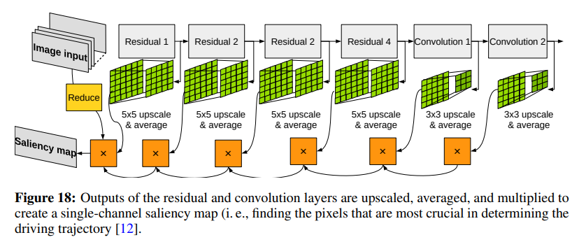
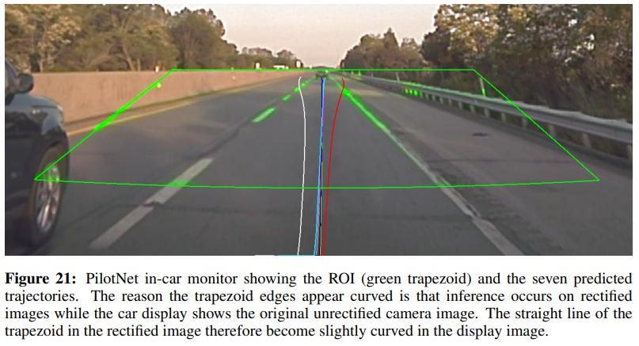
The NVIDIA PilotNet Experiments
엔비디아에서 자동차에 카메라를 장착하고 직접 다니며 수행
Residual Layer를 포함한 CNN 모델로 운전자의 행동을 예측
End to End 모델을 만들고 평가, 테스트한 논문
[Mariusz Bojarski et. al. 2020. The NVIDIA PilotNet Experiments]
Notes:
첫째로 소개드릴 모델링 방식은 “The NVIDIA PilotNet Experiments” 라는 논문을 참조한 모델입니다.
이 논문은 엔비디아에서 직접 자동차를 운행하며 얻은 이미지와 주행 데이터를 Residual block으로 설계한 CNN으로 모델링하는 것에 대해 다루고 있습니다.

Slide 9
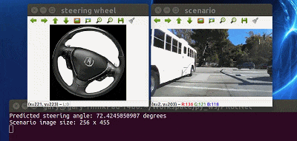
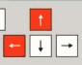
구현상의 차이점
입력 데이터
출력 데이터
차량 전면 카메라 → 게임의 미니맵 (추상화 ↑)
더 적은 양의 데이터로 큰 학습 효과
핸들 각도(Numeric) → 3개의 키 조합(Categorical)
Mean Squared Error → Cross Entropy Error
Notes:
세부적인 과정에서 논문의 내용을 그대로 사용할 순 없었고 일부 변형해야 한 부분도 있었습니다
첫째로, 논문의 경우 차량의 앞부분에 카메라를 달고 이미지를 얻어 운전자의 주행을 예측했지만,
저희 프로젝트에선 데이터가 충분하지 않았기 때문에, 조금 더 추상화된 형태인 게임의 미니맵을 모델의 입력으로 사용했습니다.
둘째로, 논문에선 운전자의 핸들 각도, 즉 숫자 데이터를 예측하는 모델을 사용했지만,
저희 프로젝트에선 게임의 입력이 키보드로 이루어지기 때문에 전진, 좌, 우 3개 키의 조합, 즉 총 8개의 클래스 중 하나를 예측하도록 하였습니다.
따라서 논문에서 사용되었던 Mean Squared Error에서 Cross Entropy Error를 사용하는 방식으로 변형해 학습을 시켰습니다.

Slide 10
데이터셋
( , 110 )
↑ ← →
미니맵 이미지와 키 입력 쌍을 생성하는 프로그램 제작
키 입력은 전진, 좌, 우 순으로 Encoding
0.1초 단위로 쌍을 생성
직접 54 경기를 달리며 58,683 장의 이미지, 키 입력 쌍을 생성
Notes:
다음으로 학습에 사용한 데이터셋에 대해 설명드리겠습니다
데이터셋의 경우 전진, 좌, 우 키를 사용하여 저희 팀원들이 직접 게임을 플레이하고 매 순간마다 대응하는 미니맵, 키 입력 쌍을 생성하는 프로그램을 제작하여 데이터를 모았습니다.
이때 키 입력은 눌렀을 때 1, 눌리지 않았을 때 0이 기록되도록 하여 그림과 같이 표현하였습니다.
예를 들어 화면에 제시된 “110”을 예시로 들면 왼쪽의 미니맵 상태에서는 “전진, 왼쪽 키를 누른다.”라고 해석할 수 있습니다.
0.1초 단위로 샘플링하여 이와 같이 이런 쌍을 생성하였고,
팀원들이 18개의 다른 트랙을 3번씩 주행해 총 54경기, 58,683 장의 이미지와 키 입력 쌍을 생성하였습니다.

Slide 11
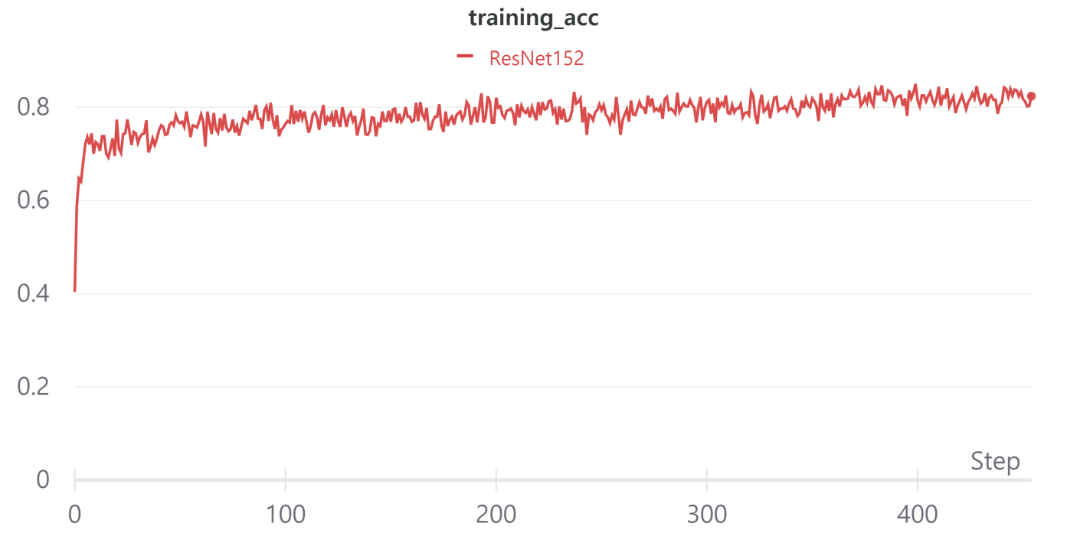
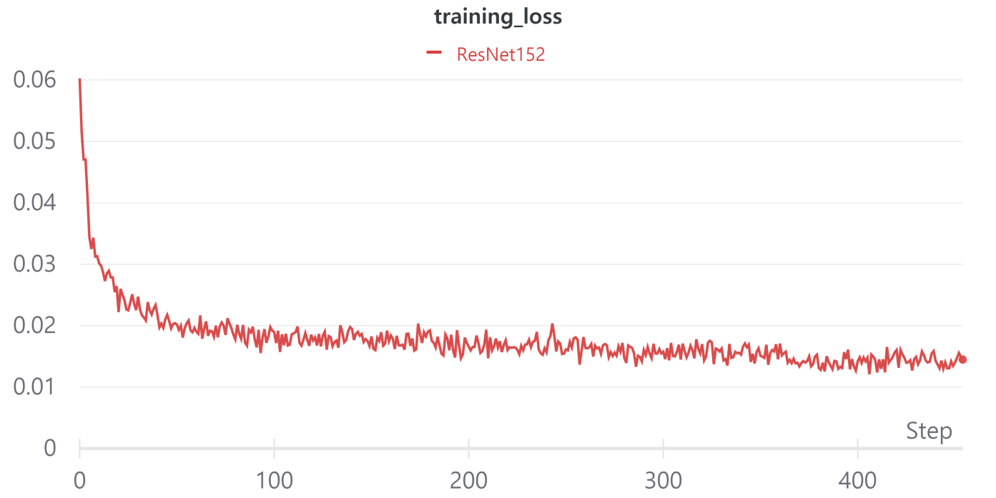
학습
하이퍼 파라미터 | 설정 값
Batch size | 32
Learning Rate | 1e-4
Optimizer | Adam
Loss Function | Cross Entropy
Epoch | 5
Training Accuracy 약 80%
Training Loss 약 0.15
Notes:
구축한 데이터셋으로 CNN 모델을 최종 학습시킨 내용은 다음과 같습니다
하이퍼 파라미터는 직접 조금씩 값을 바꿔가며 찾았고 가장 최적의 하이퍼 파라미터 셋팅은 슬라이드의 표와 같았습니다
5 Epoch을 학습 시켜 봤을 때 Training Accuracy는 80% 정도에서, Training Loss는 0.015 정도에서 수렴하는 결과를 보여 학습을 멈췄습니다.

Slide 12
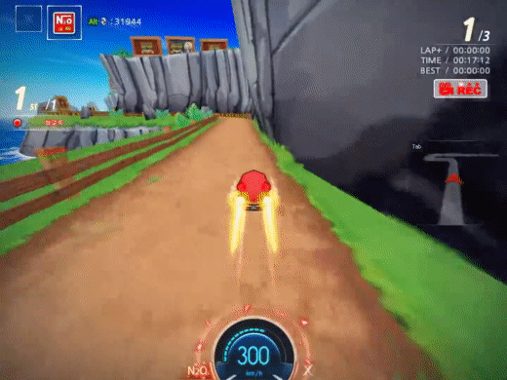
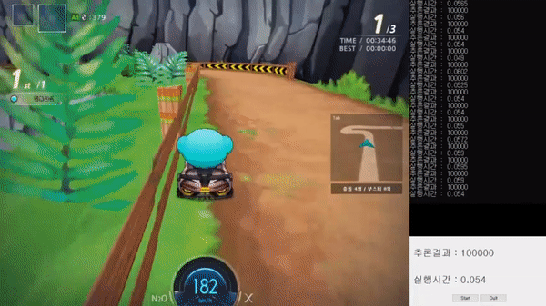
첫번째 모델의 한계
첫번째 모델 주행
실제 사람 주행
드리프트 사용(Shift), 부스터 사용(Ctrl) 無
CNN 모델은 항상 비슷한 속도로 움직인다고 가정하고 동작
급격한 가속, 감속을 고려하려면 시간 축 정보에 대한 이해 필요 → RNN 모델 결합
Notes:
이때 첫번째 모델은 안정적으로 잘 주행하지만 사람처럼 게임하는 인공지능이란 프로젝트 목표엔 못미치는 큰 한계점이 하나 있었습니다
슬라이드의 왼쪽은 전진, 좌, 우 키만 사용하는 모델이 주행하는 모습, 오른쪽은 같은 구간을 실제 사람이 플레이하는 모습입니다.
보시는 바와 같이 실제 사람은 급격하게 감속하는 드리프트, 가속하는 부스터 같은 카트라이더의 게임 시스템을 활용하며 화려한 주행을 하는 반면 첫번째 모델은 이런 행동을 모방할 순 없었습니다.
왜냐하면 CNN 모델은 이미지를 단편적으로 받아 매 순간마다 추론하기 때문에 속력과 같은 이전의 연속적인 상황을 고려하지 못하기 때문입니다.
따라서 급격하게 속도 변화가 발생하는 드리프트와 부스터 기능까지 모방하는 모델을 만드려면 이전의 상황 맥락까지 고려하는 RNN 모델과의 결합이 필요했습니다

Slide 13
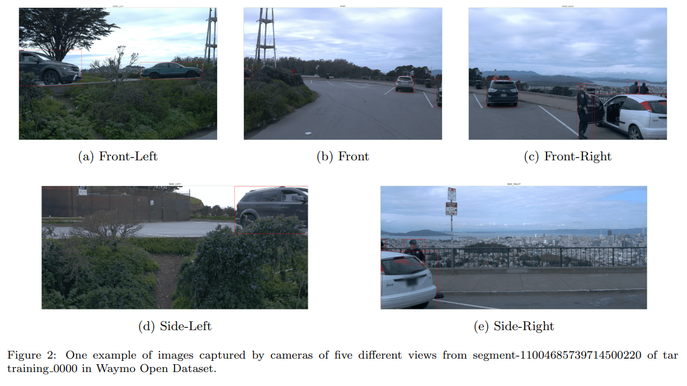
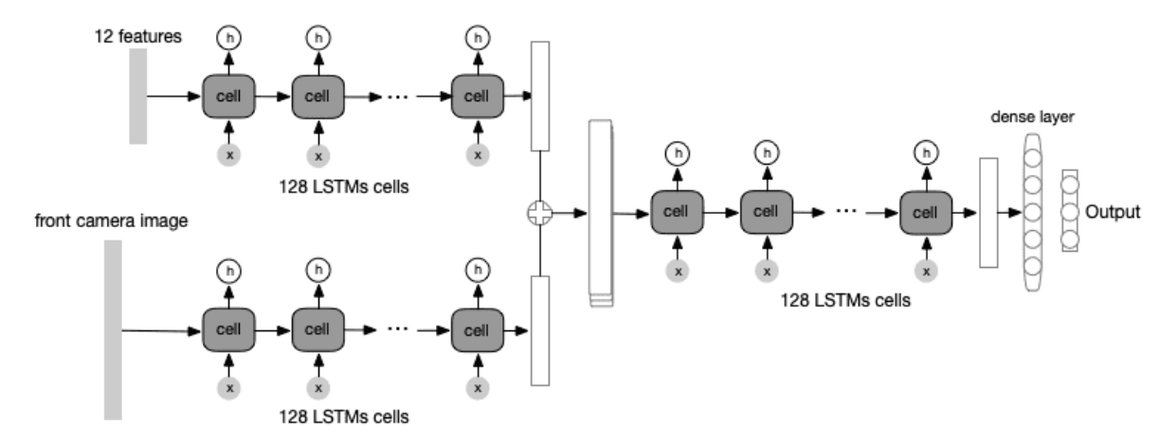
An LSTM-Based Autonomous Model Using Waymo Open Dataset
Waymo에서 공개한 운전 데이터셋에 CNN, CNN+NN, CNN+LSTM 모델을 적용하여 비교한 논문
CNN을 통과한 피처 벡터를 LSTM cell의 입력으로 사용
[Zhicheng Gu et. al., 2020. An LSTM-Based Autonomous Model Using Waymo Open Dataset]
Notes:
이를 위해 찾은 An LSTM Based… 논문은 제목과 같이 자율주행 기업인 웨이모에서 공개한 주행 데이터셋에 여러 모델을 적용하여 비교한 논문입니다.
웨이모 데이터셋은 오른쪽 사진과 같이 차량의 상태 피쳐 데이터와 주변 5개 카메라로 이뤄진 이미지와 레이블에 해당하는 차량의 X방향 가속, Y 방향 가속을 쌍으로 묶은 데이터셋입니다
논문에서는 CNN, NN+CNN, CNN+LSTM 모델을 적용해 실험을 했고, 이때 CNN+LSTM 모델에서 가장 높은 추론 정확도를 보였다고 말하고 있습니다.
CNN+LSTM 모델은 CNN을 통과한 피쳐 벡터를 LSTM cell의 입력으로 사용하는 형태의 모델로 왼쪽의 모델 구성도와 같이 여러 개의 LSTM을 함께 사용하여 모델을 만들었습니다.

Slide 14
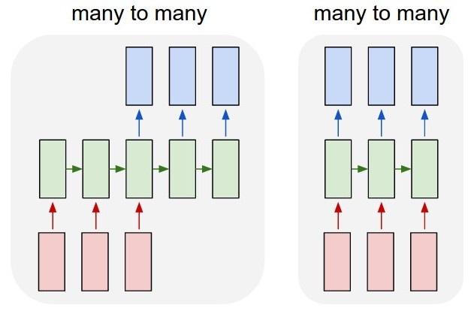
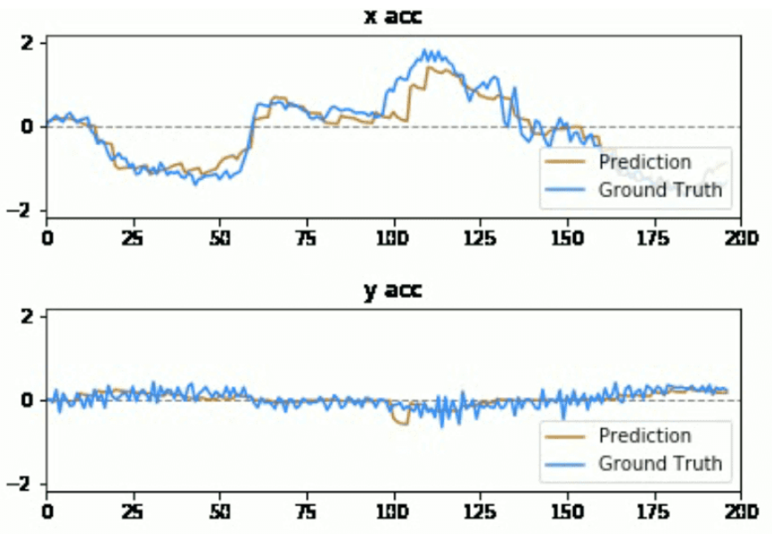
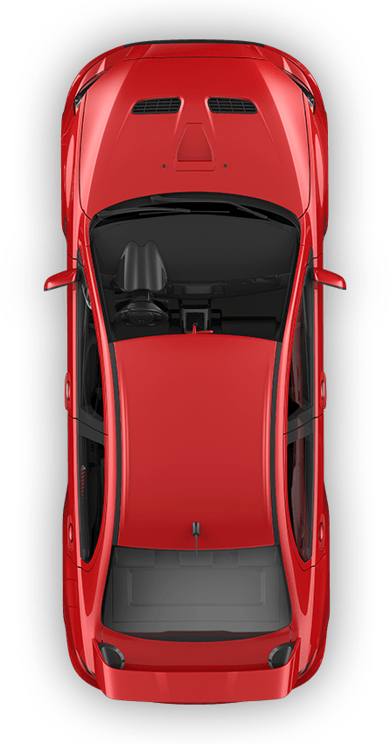
구현상의 차이점
Encoder-Decoder
출력 데이터
논문의 다대다 → 프로젝트의 다대다
안정성은 떨어지지만 효율적 구성 가능
X축 가속, Y축 가속(Numeric) → 6개 키 조합(Categorical)
Mean Absolute Error → Cross Entropy Error
Notes:
앞선 엔비디아 파일럿넷처럼 이번 논문에서도 저희 프로젝트에 맞게 일부 고쳐서 구현해야할 부분이 있었습니다
첫째로 논문에서는 주행 추론의 안전성을 위해서 다대다 RNN 중 10개의 시퀸스 데이터를 받아 5개의 예측을 내어놓는 Encoder-Decoder 방식을 사용했지만,
우리 프로젝트에서는 이렇게 할 경우 실시간으로 게임과 함께 테스트하게 될 프로그램의 구현이 어려워져 입력을 받을때마다 예측을 내어놓는 다대다 RNN 구조를 선택했습니다
둘째로, 이 논문에서는 모델의 예측값이 X축과 Y축 방향으로의 가속값이었는데, 파일럿넷의 경우에서처럼 키보드 입력 조합으로 변형해 사용했습니다
이때, 파일럿넷과 달리 이 모델에서는 드리프트 버튼, 부스터 버튼, 후진 버튼까지 모두 포함해 총 6개의 키 조합, 즉 64개의 클래스를 가지도록 하였습니다

Slide 15
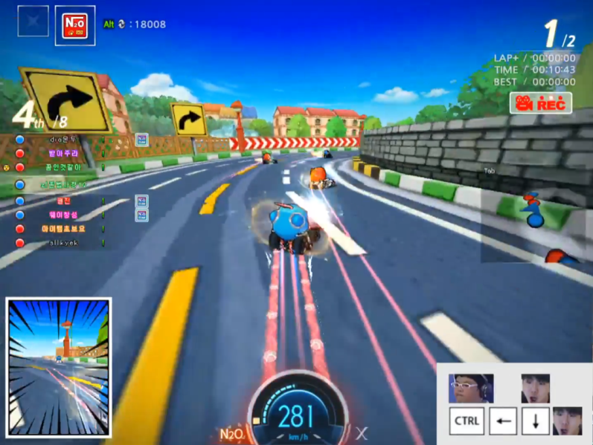
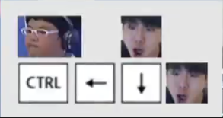
데이터셋 : 수집 및 가공
키뷰어만 추출
누르면 1, 안누르면 0 으로
인코딩
1 0 1 0 1 0
Up Left Right Ctrl Shift Down
안눌림 눌림
판단
카트라이더 프로 선수의 방송 데이터를 크롤링해 데이터 가공
부분경기 포함 392경기 확보
그 중 한경기를 validation set으로 사용
출처 : https://www.twitch.tv/mhj1682
Notes:
다음으로 프로젝트에서 사용한 데이터셋을 설명드리겠습니다
첫번째 모델의 경우 직접 주행하면서 모은 54경기를 학습 데이터로 사용하였지만,
이번 모델의 경우 드리프트, 부스터, 후진까지 포함하게 되므로 주행이 훨씬 더 복잡한 패턴을 가지게 됩니다.
따라서 다량의 데이터가 필요했고, 또한 게임을 잘하는 사람의 데이터가 필요했습니다.
이를 위해 우리 팀은 인터넷 방송에서 키뷰어 프로그램을 켜고 방송을 하는 카트라이더 전 프로선수인 문호준 선수의 방송 데이터를 크롤링하여 가공하였습니다
화면에 보이는 모습이 방송 화면인데, 이중 오른쪽 하단의 키 뷰어 부분을 추출해서 키 눌림 여부에 따라 1과 0으로 인코딩하고 학습 데이터에는 키뷰어 부분을 검은 화면으로 마스킹하였습니다
약 한달치의 방송을 가공한 결과 부분경기를 포함해서 392경기를 확보할 수 있었고 그 중 한경기는 validation set으로 사용하였습니다

Slide 16
학습 : 하이퍼 파라미터
하이퍼 파라미터 | 설정 값
Batch size | 4
Learning rate | 1e-4
Optimizer | Adam
Loss Function | Cross Entropy
Epoch | 0.4
CNN model | ResNet50
Sequence size | 10
LSTM layer | 4
CNN to LSTM vector size | 256
LSTM hidden vector size | 128
Dropout Rate | 0.2
전체 데이터를 10부분으로 나누어 학습
1부분당 39경기
4부분 정도 학습했을 때 수렴
Notes:
이번 학습에서 최종적으로 사용한 하이퍼 파라미터의 목록입니다.
이때 한번에 391경기를 한번에 학습시키기엔 데이터의 분량이 너무 커 시간이 매우 오래걸렸기 때문에 임의로 데이터를 10부분으로 나누어 각각 학습시켜 보았습니다
한 파트는 랜덤으로 섞인 39 경기로 이루어지고 이후 학습 경과에 따라 4파트까지만 학습시키는데 그쳤습니다

Slide 17
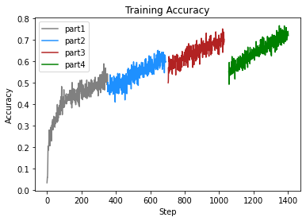
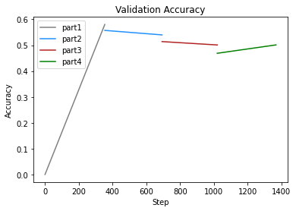
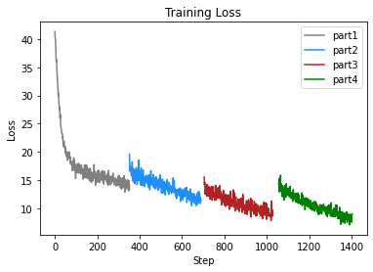
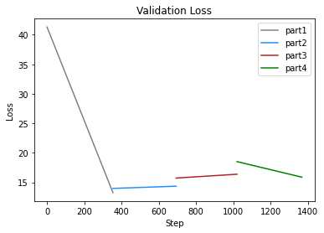
학습결과
Training Accuracy 60 ~ 70%
Training Loss 10 ~ 15
Validation Accuracy 50 ~ 60%
Validation Loss 20 ~ 15
에서 수렴
Low variance 상태로 추정
Notes:
CNN, LSTM 결합 모델을 학습시켰을 때의 경과 그래프입니다
전체데이터를 10파트로 나누었지만 그 중 4파트 정도를 학습한 시점에서 이미 training acc는 60~70%, Validation Accuracy는 50~60% 정도에서 수렴하는 것을 확인할 수 있었습니다
이 경우 모델의 표현력이 데이터의 복잡도보다 모자란 Low variance 상태로 추정되지만, 모델의 사이즈를 이 이상으로 키웠다가는
이후 보여드릴 인게임에서의 실시간 테스트 프로그램을 0.1초의 레이턴시로 구동시키기 어려워 학습을 멈추고 테스트를 진행했습니다.
이어서 다음 발표자가 소개드린 두 모델을 이용해 실제로 게임에서 잘 동작하는지 테스트하는 프로그램과 그 결과에 대해 설명드리겠습니다.

Slide 18
테스트 프로그램: Driver
0.1초 단위로 전체 사이클이 반복됨
미니맵
⌨
SendInput API
게임에 키를 입력
pressKey()
추론한
3개의 키조합
mss
이미지처리
CNN
Model
Numpy 변환
키 조합 추론
win32gui
게임 전체 화면 추출
CNN 모델 Driver
Numpy 변환
⌨
SendInput API
게임에 키를 입력
pressKey()
mss
이미지처리
CNN + LSTM
Model
OpenCV
이미지처리
속도,
부스터,
…ETC
추론한
6개의 키조합
win32gui
게임 전체 화면 추출
키 조합 추론
CNN + LSTM 모델 Driver
Notes:
테스트 프로그램에 대해 설명드리겠습니다
게임을 실행하며 실시간으로 모델을 동작시키기 위하여 테스트 프로그램을 Python을 사용하여 직접 제작하였고
이를 팀원들끼리는 “드라이버”라고 이름지었습니다.
각각의 모델을 위한 드라이버가 따로 있으며 전체 프로세스는 유사합니다.
다만 입력 피처들이 다르기 때문에 그를 위한 전처리 과정이 조금씩 다르고
출력 결과도 3개의 키조합, 6개의 키조합으로 각각 다릅니다.
데이터 제작 과정에서 0.1초 단위로 샘플링 하였으므로
드라이버도 0.1초에 한 번씩 전체 사이클을 반복하는 방식으로 동작하도록 하였습니다.
다음으로 드라이버 프로그램을 실행하여 게임에서 모델을 동작시켰을 때의 시연 영상을 설명드리겠습니다

Slide 19
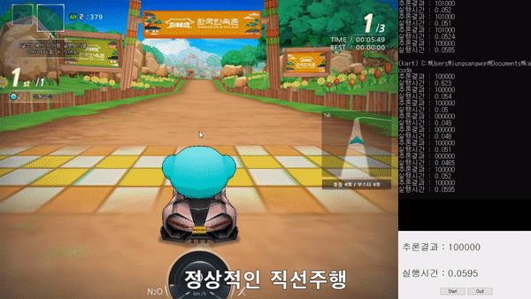
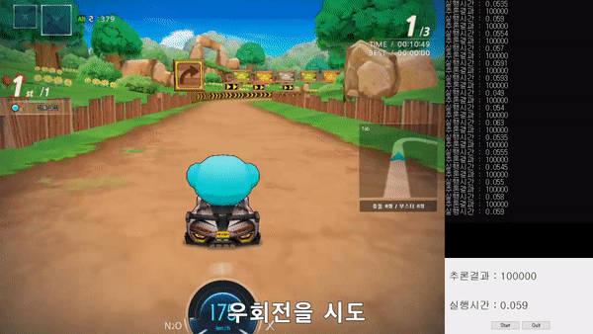
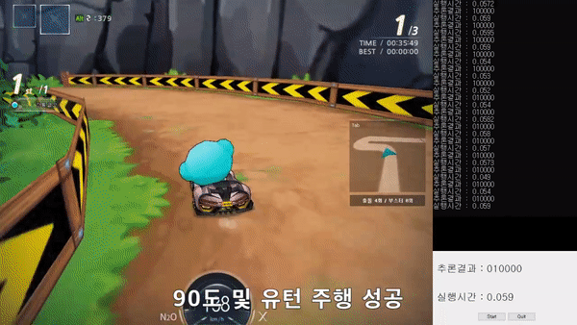
시연영상: CNN
직선 우회전 좌회전 및 유턴
전진, 좌, 우 3개의 키로 일정한 속도를 유지하며 안정적으로 주행
Notes:
첫번째 모델이었던 CNN 모델의 주행영상입니다.
보이는 것과 같이 모델은 전진, 좌, 우 3개의 키로 일정한 속도를 유지하며 안정적으로 주행합니다
왼쪽에서부터 보이는 것처럼 직진 코스, 우회전 코스, 좌회전 및 유턴 코스 모두 무난히 주행하는 모습을 확인할 수 있습니다

Slide 20
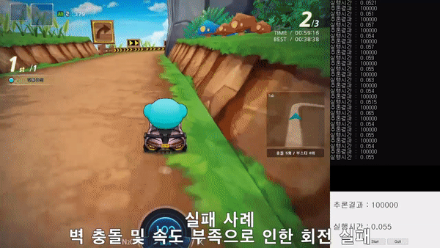
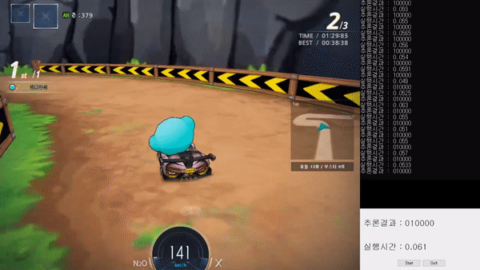
시연영상: CNN 아쉬운 점
모델이 속도를 고려하지 않음
모델은 항상 비슷한 속도로 움직인다고 가정
벽과 충돌 후 급격한 속도 변화를 인지하지 못한 채 달리는 중이라고 가정하고 키 조합을 추론
Notes:
다만 첫번째 모델은 이전 상황에 대한 고려 없이 단편적으로 추론을 하므로 모델이 속도를 고려하지 못합니다.
모델은 항상 등속운동을 한다고 가정하고 매 순간 추론을 할 뿐입니다.
그래서 벽과 충돌을 하게 되면 속도가 급격하게 변하는데 이를 인지하지 못하고
계속 달리는 상태라고 가정하고 다음 키 조합을 추론하여 충돌을 극복하지 못하는 문제가 발생하기도 하였습니다.

Slide 21
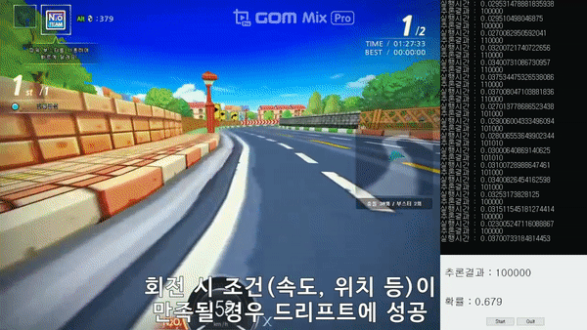
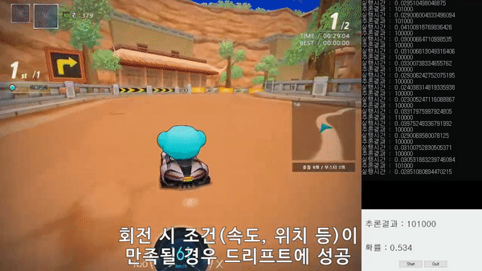
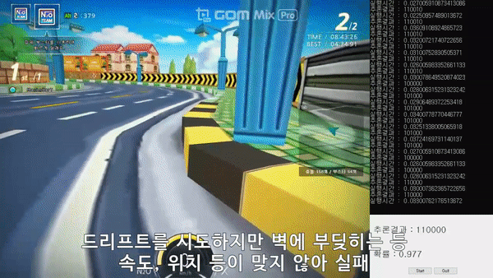
시연영상: CNN+LSTM
드리프트, 부스터를 활용한 주행을 부분적으로 재현
Notes:
다음으로 CNN과 LSTM을 결합한 모델의 테스트 주행 결과입니다
주행을 하며 어느정도는 위치에서 드리프트와 부스터를 사용해 주행하는 모습을 볼 수 있습니다
그러나 이렇게 부분적으로 보이는 고급 주행의 특징들 외에는 부족한 점들이 많았습니다

Slide 22
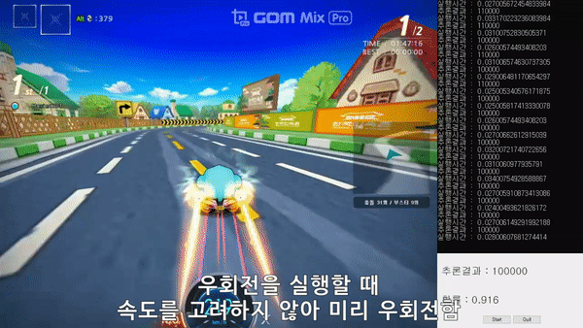
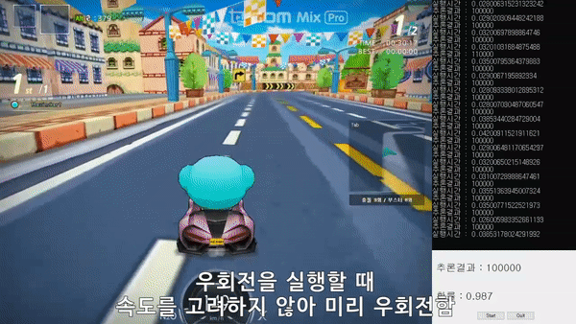
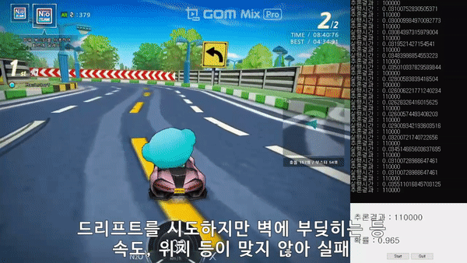
시연영상: CNN+LSTM 아쉬운 점
혼자 주행을 하기에는 부족
대략적인 방향과 필요한 행동을 인지하는 것으로 보이지만 완벽하지 못함
현재 결정이 다음 추론에 영향을 주기 때문에 오류가 누적되면 혼자 빠져나오지 못함
Notes:
상황이 맞을 경우 부분적으로는 잘 주행하는 모습을 볼 수 있었지만
모델이 혼자서 처음부터 끝까지 트랙을 완주하기에는 아직 부족한 점이 많았습니다
화면의 주행 영상들을 보면 모델이 대략적으로 길의 모양과 그 코스를 지나가기 위한 동작 정도는 이해하고 있음을 볼 수 있습니다
그러나 현재의 속도값이 충분하지 않은 상태에서 잘못된 각도로 진입을 하는 경우가 많았고, 가끔은 아예 이해할 수 없는 행동을 보이기도 하였습니다
또한, 현재의 결정이 다음 추론에 영향을 주기 때문에 한번 오류가 누적되기 시작하면 계속 잘못된 추론을 해 혼자 빠져나오지 못하는 경우가 많았습니다

Slide 23
결론
CNN 모델
어느정도 주행은 가능함
벽 충돌과 같은 급격한 속도 변화 발생 시 회복 불가
부스터, 드리프트 X
향후 과제
모델의 표현력을 확장 시켜 학습
CNN + LSTM 모델
전반적 주행은 불가능함
학습 데이터의 기술들을 단편적으로 흉내내는 것으로 가능성 확인
Notes:
지금까지 두 가지 모델을 설계하고 학습, 실제 게임에 까지 적용해보았습니다.
결론적으로 CNN 모델은 어느정도 주행은 가능하지만 속도 변화 및 부스터, 드리프트 기능 사용 불가라는 특징을 가졌고
이를 극복하고자 하였던 CNN + LSTM 모델은 전체 주행은 힘들었지만 어려운 주행 기술들은 단편적으로 모방하는 것은 확인할 수 있었습니다.
이렇듯 CNN, LSTM 결합 모델이 부분적으로만 특징을 나타내는 결과를 보이는 원인은
앞서 큰 데이터셋을 구성하였음에도 자원상의 한계로 그 특징을 모두 표현할만한 크기의 모델을 학습시키지 못하였기 때문으로 저희 팀은 보고 있습니다
따라서 향후 기회가 된다면 좀 더 큰 모델을 사용하여 학습을 시켰을 때 더 재미있는 결과를 얻을 수 있을 것으로 기대됩니다

Slide 24
감사합니다.
Notes:
이상으로 정보통신대대 팀 발표를 마치겠습니다
감사합니다

Slide 26
추가자료

Slide 27
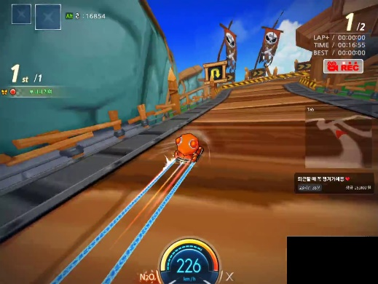
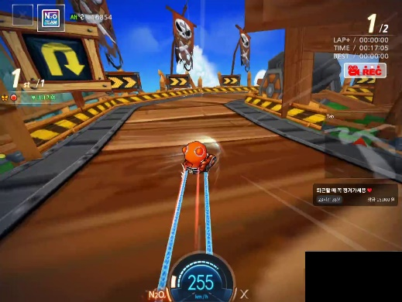
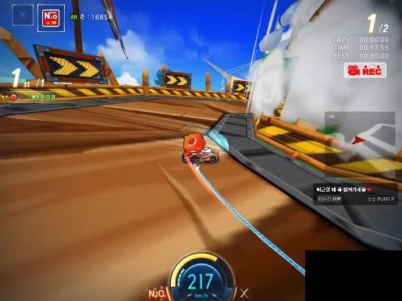
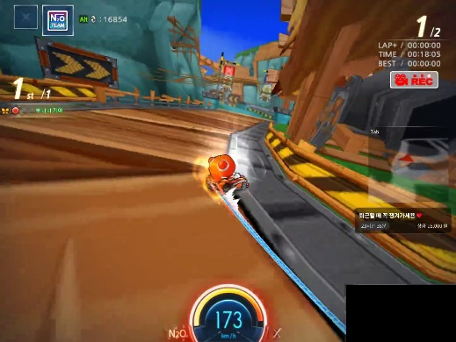
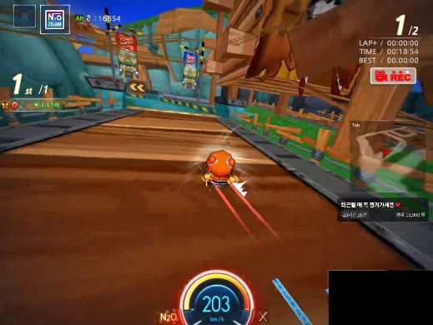
데이터셋 : 시퀸스
t = 1
t = 2
t = 3
t = 4
t = 5
sequence 1
sequence 2
sequence 3
sequence size = 3일 때의 예시
시간 축으로 sliding window를 적용하여 sequence 생성
학습데이터 : 391경기(280,206 시퀸스), validation : 1경기 (938 시퀸스)
Notes:
이번 모델의 경우 이미지 한장이 아니라 순차적으로 연결된 시퀸스를 입력으로 하는만큼 시퀸스로 만드는 추가 작업도 필요했습니다
슬라이드의 사진은 sequence size를 3으로 두고 5장의 이미지로부터 3개의 시퀸스를 뽑아내는 예시입니다
그림에서 보이는 것과 같이 시간순에 대해서 sliding window를 적용하여 한칸씩 옮겨가면서 sequence를 만들어냈고
이러한 방법으로 sequence size를 10으로 하여 학습데이터 391경기에 대해 28만 206개의 시퀸스, validation set에 대해서는 938개의 시퀸스를 얻어냈습니다

Slide 28
논문과의 차이점 1 : 입력 데이터
방향키 3개만 사용하는 데이터를 직접 제작
데이터 양이 충분하지 않음 -> 전체 화면보다 더 추상화된 미니맵을 사용
적은 데이터로도 학습효과를 내고자 함
Notes:
하지만 저희는 게임 데이터가 필요하였고 데이터를 직접 제작할 필요가 있었습니다.
그렇기에 데이터 양이 충분하지 않습니다.
전체화면 우측의 중간에 보시면 조그맣게 미니맵이 나옵니다. 우측은 이를 확대한 사진입니다.
그래서 저희는 게임 전체 화면을 사용하지 않고 더 추상화 된 미니맵을 사용하였습니다.
이를 통해 적은 데이터로도 충분한 학습효과를 내고자 하였습니다.

Slide 29
논문과의 차이점 2 : Loss
논문은 핸들 각도를 예측 -> Numerical Data 이므로 Mean Squared Error를 사용
우리는 방향키의 조합을 예측 -> Categorical Data 이므로 Cross Entropy를 사용
Notes:
논문의 모델은 추론 결과로 핸들 각도를 예측하게 됩니다.
핸들 각도는 Numerical Data라서 Loss Function으로 Mean Squared Error를 사용하였지만
저희는 방향키의 조합, 즉 Categorical Data 이므로 Cross Entropy를 사용하였습니다.
사진에서는 4개의 방향키이지만 저희는 후진을 뺀 나머지 3개의 방향키만 예측합니다.

Slide 30
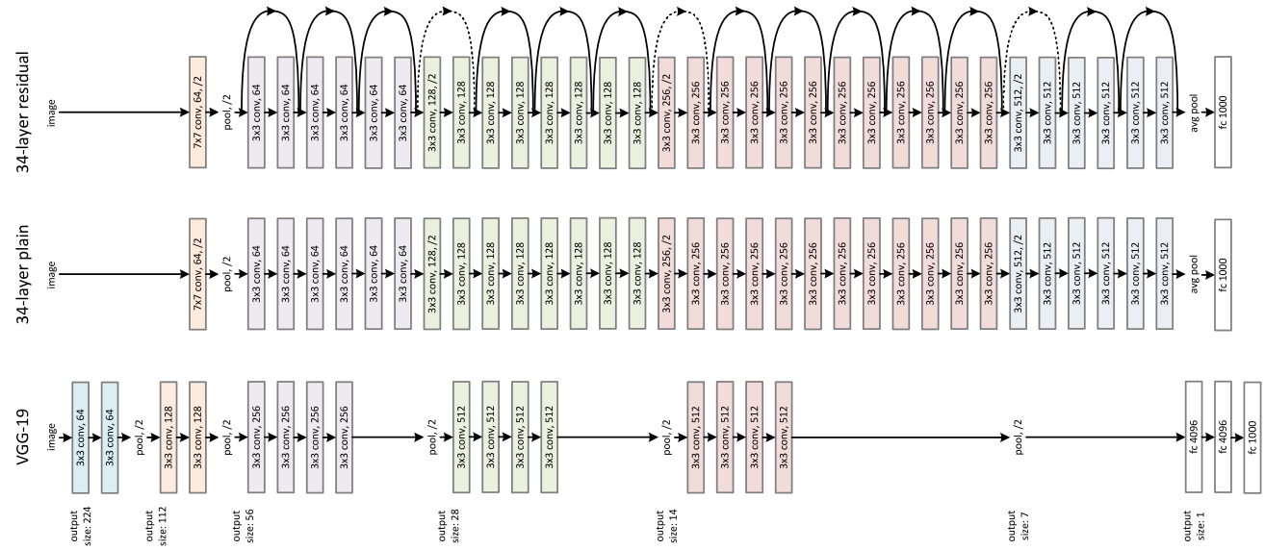
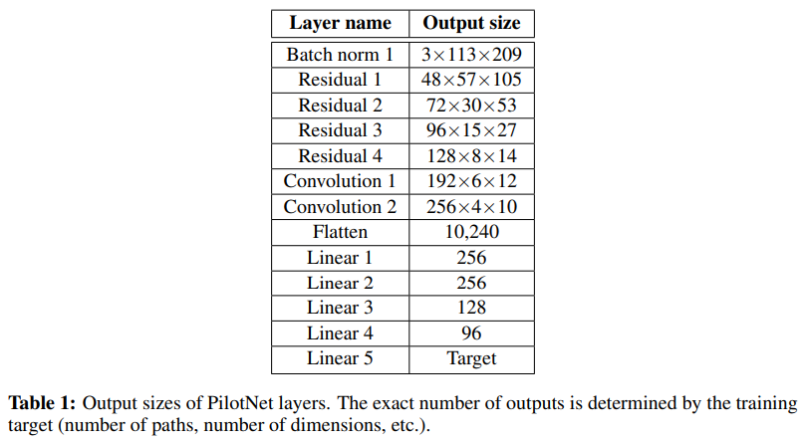
논문과의 차이점 3 : 모델
모델을 별도로 다시 만들지 않고
Residual Block으로 구성된 ResNet152 모델 사용
PyTorch에서 기본으로 제공되는 ImageNet Pretrained 모델
학습 속도를 빠르게 하기 위해 전이학습을 시도
Notes:
또한 논문처럼 별도로 모델을 다시 만들지 않고
Residual Block으로 구성된 ResNet152 모델을 사용하였습니다.
이는 PyTorch에서 기본으로 제공되는 ImageNet Pretrained 모델입니다.
빠른 학습 속도를 위해 전이학습을 시도하고자 Pretrained 모델을 사용하였습니다.

Slide 31
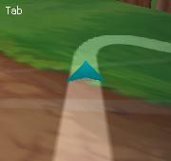
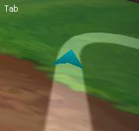
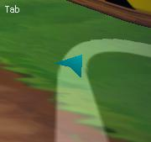
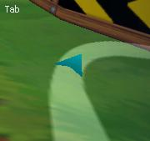
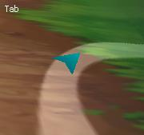
모델링 구상 : 시간 축을 고려
timestep 1
timestep 2
timestep 3
timestep 4
timestep 5
추론결과
추론결과
추론결과
추론결과
추론결과
CNN
CNN
CNN
CNN
CNN
Notes:
첫번째 모델은 매 타임스탭마다 독립적으로 CNN 모델에 이미지를 입력받고 추론 결과를 내는 구조로 만들어져 있습니다
이런 경우 차량이 항상 일정하게 같은 속도로 움직이거나 일정 범위 안에서만 속도 변화가 생긴다면 어느정도 안정적으로 주행을 할 수 있습니다
하지만 앞선 예에서처럼 급격한 속도 변화를 겪게 된다면 이전의 이미지들을 통해 얻은 맥락을 고려해 현재의 상황을 인지하고 추론할 수 있어야 합니다
따라서 드리프트와 부스터가 추가된 데이터로 학습하려면 다음과 같이 현재 타임 스탭에서 다음 타입스탭으로 맥락과 상황을 전달해 줄 수 있는 형태의 모델이 필요하다고 판단했고,
관련된 자료를 조사해봤습니다

Slide 32
논문과의 차이점 1 : Encoder-Decoder
논문에선 왼쪽과 같은 Encoder-Decoder 구조를 사용
우리 프로젝트에선 오른쪽과 같은 구조를 사용
Notes:
모델의 전체적인 구조는 그대로 가져갈 수 있었지만, 논문과 다르게 가져간 점 중 첫번째는 논문의 Encoder Decoder 구조입니다.
다대다 RNN 구조에는 그림과 같은 두가지 방법을 적용할 수 있는데 이 중 논문은 왼쪽과 같은 Encoder Deocder 형태를 사용하고 구체적으론 이전의 10프레임을 받아 다음번 5 타임스탭 동안의 가속을 예측합니다.
논문에서 왼쪽과 같은 구조를 사용하는 가장 큰 이유는 자율주행 프로그램에서 안정성을 유지하기 위함입니다.
실시간으로 추론을 수행해야하는 현실의 자율주행 프로그램에선 추론 레이턴시가 매우 중요한 지표가 됩니다.
예를 들어 이번 타임스탭에 약간의 오류가 발생해 추론이 늦어지게 된다면 자동차가 해당 타임 스탭에서의 행동은 없는 상태가 되므로 안전상의 큰 문제가 될 수 있습니다
따라서 현실의 자율주행 프로그램에서는 미리 다음 몇 스탭을 함께 추론하도록 해서 혹시라도 다음 타임스탭에서 추론에 문제가 생긴다면 이전에 예측해둔 결과를 사용하도록 주로 구현합니다.
하지만 우리 프로젝트에선 이렇게 구현할 경우 드라이버 프로그램이 이전 n개의 프레임을 메모리에 저장하고 있다가 한꺼번에 추론을 돌려야 하기 때문에 자원상의 한계가 발생하게 됩니다
또한 현실과는 달리 안전성이 최우선의 고려사항까지는 아니기 때문에 매 타임스탭마다 이상적으로 추론결과가 나온다고 가정하고 학습 및 구현하였습니다.

Slide 33
논문과의 차이점 2 : 역전파
전체 화면 이미지
미니맵 이미지
역전파를 하지 않아 학습 X
ResNet50 + FC Layer
ResNet50 + FC Layer
이전 입력(6) x n 개
+ 추가 피처
Feature Vector
Feature Vector
LSTM Cell
LSTM Cell
LSTM Cell
concat
FC Layer
+ BatchNorm
6개 키 조합
64 class
Cross Entropy Loss
논문에선 CNN 부분은 Imagenet pretrained에서 추가학습 X
우리 프로젝트에선 CNN 부분까지 오차를 역전파시켜 학습
Notes:
논문과 저희 프로젝트 구현의 두번째 차이는 역전파 범위입니다
논문의 모델의 구현을 바탕으로 저희 프로젝트에 맞게 모델을 구현하면 그림과 같은 형태가 됩니다.
이때 논문과 저희 구현 모두 Imagenet 데이터셋으로 pretrained된 CNN 모델을 사용하는데, 논문의 경우 현실의 운전 이미지 데이터셋을 사용하기 때문에 pretrained된 상태에서 CNN 모델 부분의 가중치를 고정하고 더 이상 학습시키지 않습니다
그러나 우리 프로젝트의 경우 게임 속 그래픽 이미지이기 때문에 현실의 이미지와는 디테일한 부분에서 차이가 있고, CNN으로만 구현된 첫번째 모델을 테스트해봤을 때 CNN 부분의 가중치를 업데이트하는 것이 주행에도 도움이 되는 것을 확인했기 때문에 CNN 부분까지 오차를 역전파시켜 학습시키도록 구현하였습니다

Slide 34
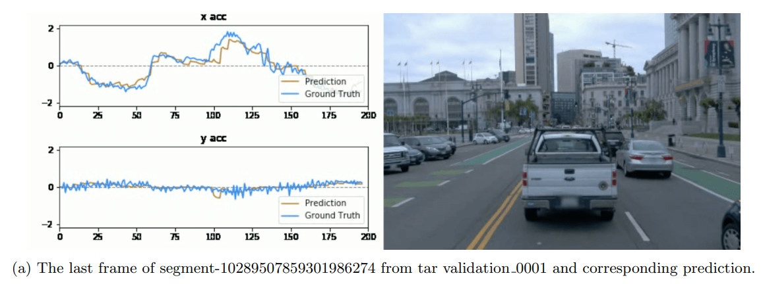

논문과의 차이점 3 : Loss
논문에선 X축 가속, Y축 가속을 예측하는 모델이므로 Mean Absolute Error 사용
우리 프로젝트에선 $2^{6}=64$class Cross Entropy 사용
Notes:
논문과 저희 프로젝트 구현의 3번째 다른점은 첫번째 모델에서와 같이 오차를 측정하는 단위인 Loss입니다
논문의 데이터셋과 모델은 최종 추론 결과로 차량의 X축 방향으로의 가속, Y축 방향으로의 가속 값을 내어놓는데 이 값은 실수 값이기 때문에 ground truth 값과의 오차를 계산할 때 Mean absolute error를 사용합니다
그러나 저희 프로젝트의 경우 6개 키의 조합, 즉 64개 클래스 중 한가지를 최종 추론 결과로 가져야 하기 때문에 분류 task에서 사용하는 cross entropy error를 오차 계산 함수로 사용하였습니다

